Slide 1
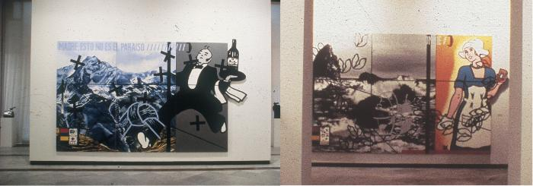
Marcación del Territorio (GD-O-0085)
Dos trípticos de 300 por 460 cm cada uno, pintados al óleo sobre tela e intervenidos con textos y marcas en látex. En ambos trípticos aparecen yuxtapuestas imágenes del paisaje chileno y de la iconografía popular de la época, como la figura masculina y femenina. Ambas figuras sobresalen del bastidor de la tela, de manera que sus contornos quedan fuera del rectángulo de la pintura. Así, la imagen pintada al óleo de la cordillera de los Andes aparece junto a la figura del mozo de la marca de vinos Santa Carolina y la frase MADRE, ESTO NO ES EL PARAÍSO. A su vez, la imagen del mar de las costas chilenas aparece junto a la mujer del Klenzo y el texto HAY AQUÍ UN CUERPO QUE SUCUMBE. En ambos dípticos se han pintado también líneas que indican el punto de fuga, la línea de horizonte y cruces, figuras parecidas a huellas de pata de vaca, la recurrente cabeza vendada invertida y el nudo.

Slide 2
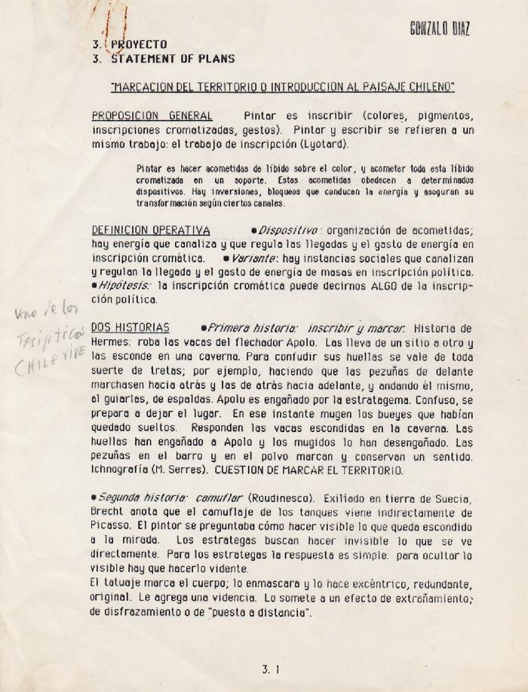
Statement Marcación del Territorio (GD-D-00319)

Slide 3
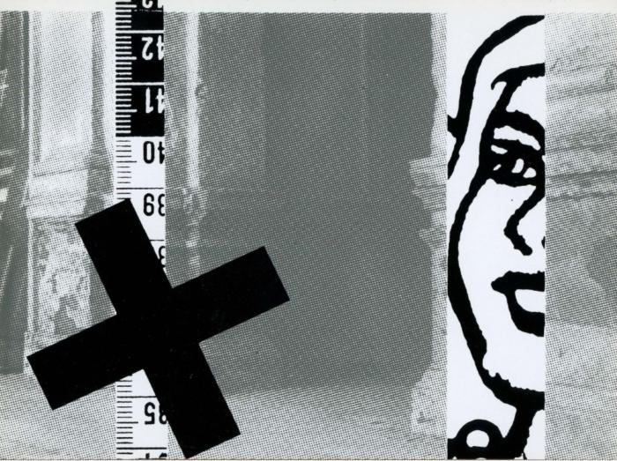
Marcación del Territorio (GD-D-00071)

Slide 4
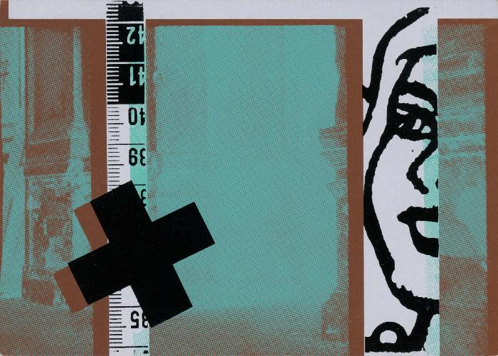
Marcación del Territorio (GD-D-00070)

Slide 5
CHILE VIVE (GD-D-00063)

Slide 6
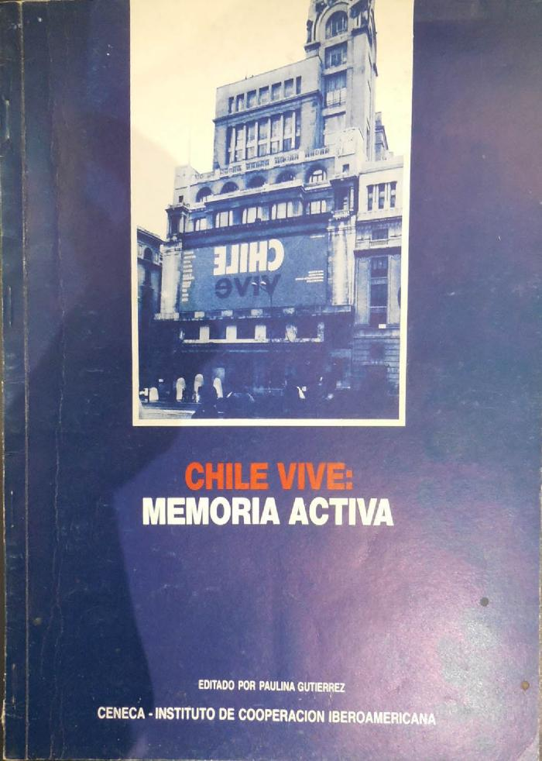
CHILE VIVE: memoria activa (GD-D-00062)

Slide 7
Meter la Pata o presentación de la obra de Gonzalo Díaz en Chile Vive, Madrid 1987 (GD-D-00061)

